Slide 1
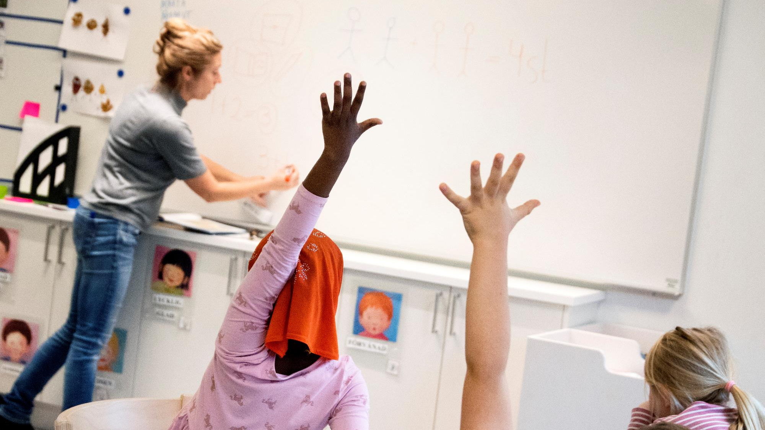
Ungdomsfullmäktige
2023
Ungdomsfullmäktige finns för att ge barn och unga ökat inflytande i samhällsfrågor och för att öka intresset för demokrati och politik.
Notes:
Grundskolenämnden uppdrag från 2021 är att förrätta val till ungdomsfullmäktige för både kommunala och fristående grundskolor, grundsärskolor, gymnasieskolor och gymnasiesärskolor.
Strategi i riktlinje för delaktighet och inflytande:
”Skapa förutsättningar för och uppmuntra deltagande i valet till Ungdomsfullmäktige som en del av skolans demokrati- och systematiska kvalitetsarbete samt att tydligt fördela ansvar för arbetet på skolan.”

Slide 2
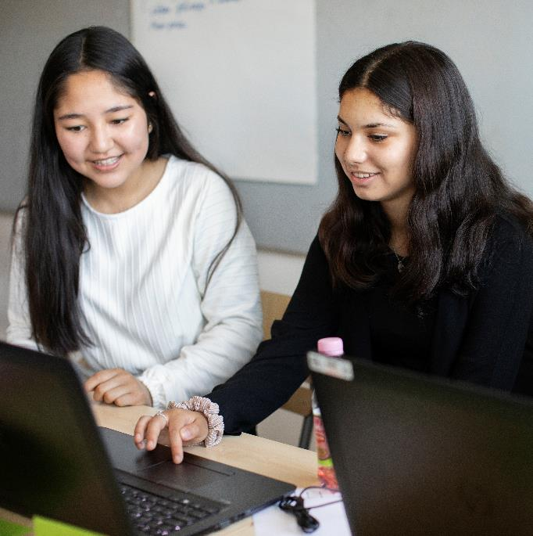
Vad är ungdomsfullmäktige?
Ungdomsfullmäktige har funnits sedan 2005 och består av 101 ungdomar, 81 ledamöter och 20 ersättare. Ungdomarna måste vara folkbokförda i Göteborg och 2022 röstade 9037 barn och unga.
För att kunna rösta behöver du gå i årskurs 5 och inte fyllt 18 år
För att kunna kandidera behöver du gå i årskurs 6 och inte fyllt 18 år
Både kandidering och röstning sker digitalt
Ungdomsfullmäktige finns för att ge barn och unga ökat inflytande i samhällsfrågor och för att öka intresset för demokrati och politik.
Stadsområde | Mandat | Ersättare | Total
Nordost | 19 | 5
Centrum | 17 | 5
Sydväst | 20 | 5
Hisingen | 25 | 5
 | 81 | 20 | 101
Notes:
Göteborgs Stad har fyra socialnämnder som delas in i fyra geografiska regioner. Dessa är Centrum, Sydväst, Nordost, Hisingen. En sådan region utgör en valkrets. Antal ledamöter från varje region beräknas utifrån procentuell fördelningsmodell baserat på antal boende barn och ungdomar i regionerna.

Slide 3
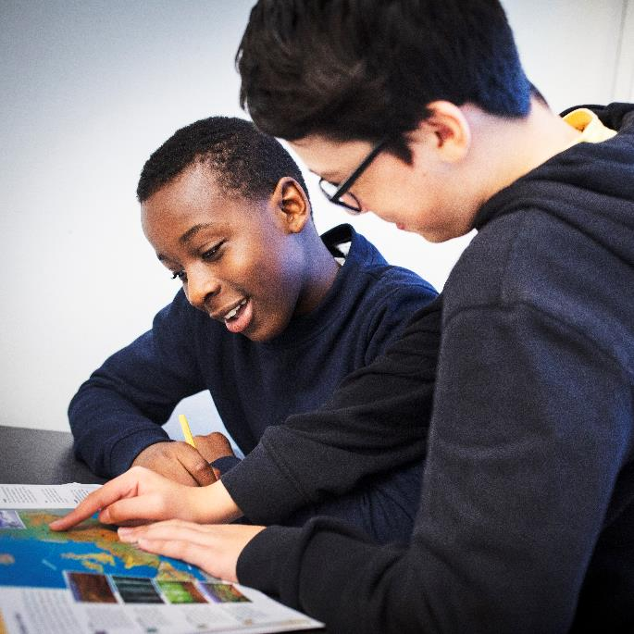
Vad gör ungdomsfullmäktige?
Ungdomsfullmäktige finns för att ge barn och unga ökat inflytande i samhällsfrågor och för att öka intresset för demokrati och politik
Barn och unga kan påverka på riktigt
Ledamot eller ersättare deltar i ungdomsfullmäktiges arbete och medverkar i de utskott (arbetsgrupper) som bildas.
Möjlighet att ge förslag, ställa frågor och framföra synpunkter till politikerna i Göteborg. Tjänstepersoner som arbetar i stadens förvaltningar och politiker i stadens nämnder kan också ställa frågor till ungdomsfullmäktige
Notes:
Utskottet för ungt inflytande
Barn och unga ska känna till sina rättigheter och kunna påverka. Utskottet jobbar med mänskliga rättigheter.
Skolutskottet
Jobbar med alla frågor som rör skolan.
Göteborgsutskottet
Alla frågor som rör staden, tex trygghet. Jobbar för klimatet och en bättre miljö. Kollektivtrafiken behöver bli mycket bättre och gratis busskort 24/7 för den som är ung.
Utskottet för ung hälsa
Jobbar för ungas psykiska hälsa.
Fritidsutskottet
Jobbar med en bra fritid för alla barn. Sommarjobb är också en viktig fråga.
- Film i nästa slide.

Slide 4
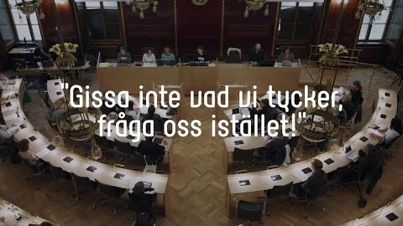
https://goteborg.se/wps/myportal/enhetssida/ungdomsfullmaktige
Notes:
Gissa inte vad vi tycker, fråga oss istället! Kort version - YouTube

Slide 5
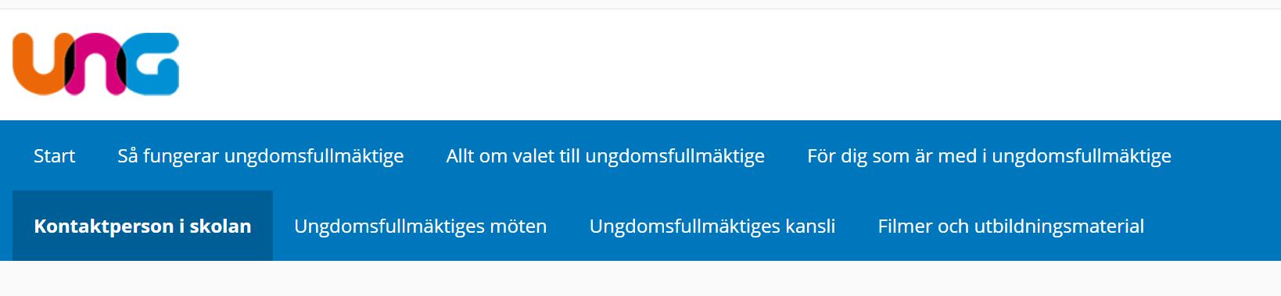
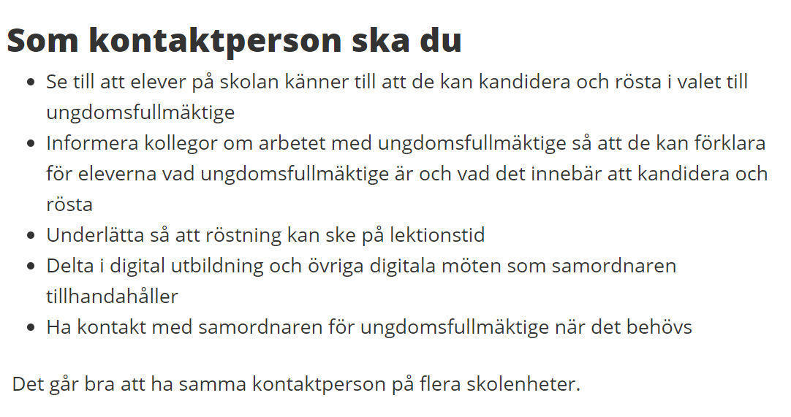
www.goteborg.se/ungdomsfullmaktige
Allt om valet till ungdomsfullmäktige för att hitta statistik + länk till att kandidera och rösta
Filmer och utbildningsmaterial
www.goteborg.se/ungdomsfullmaktige
Notes:
Ett politiskt uppdrag
Grundskoleförvaltningen har fått i uppdrag att förrätta val till Ungdomsfullmäktige i samverkan med fler andra förvaltningar (2021)
Det betyder att vi ska arbeta för att ge alla elever/ unga lika möjligheter att få rösta i val till ungdomsfullmäktige. Det ser väldigt olika ut mellan skolor både regi och skolform.
För att lyckas i rollen som kontaktperson behövs stöd från skolledning och tid avsatt för att arbeta med valet. Läs mer på hemsidan. Verka för att det finns en organisation & struktur som ger alla elever samma möjligheter att rösta.
Exempel på vad UF arbetat med och drivit igenom utöver dialoger, konferenser och fungerat som remissinstans. - Duschdraperier i kommunala grundskolor - Busskort, sommarlovs-busskort (dygnet runt)
Ungdomsfullmäktige är Göteborgs Stads formella forum för ungdomsinflytande och har inrättats för att öka möjligheterna för barn och ungdomar att påverka beslut som rör stadens utveckling. Ungdomsfullmäktige ska ta aktiv del av generella frågor som berör barn och ungdomar och kan själva väcka frågor som berör barn och ungdomar. Genom att ge barn och ungdomar möjlighet till delaktighet och inflytande får förvaltningar och nämnder bättre beslutsunderlag och de unga utvecklar sin demokratiska förmåga.
Se till att elever på skolan känner till att de kan kandidera och rösta i valet till ungdomsfullmäktige
Informera kollegor om arbetet med ungdomsfullmäktige så att de kan förklara för eleverna vad ungdomsfullmäktige är och vad det innebär att kandidera och rösta
Underlätta så att röstning kan ske på lektionstid
Delta i digitala träffar och ta stöd från samordnare
Inflytande på riktigt (SOU 1996:22), listas tre skäl till att elever ska ges möjlighet till inflytande:
inflytande är en mänsklig rättighet,
det är en del av skolans uppgift att fostra demokratiska medborgare, samt
delaktighet är en förutsättning för lärande.

Slide 6
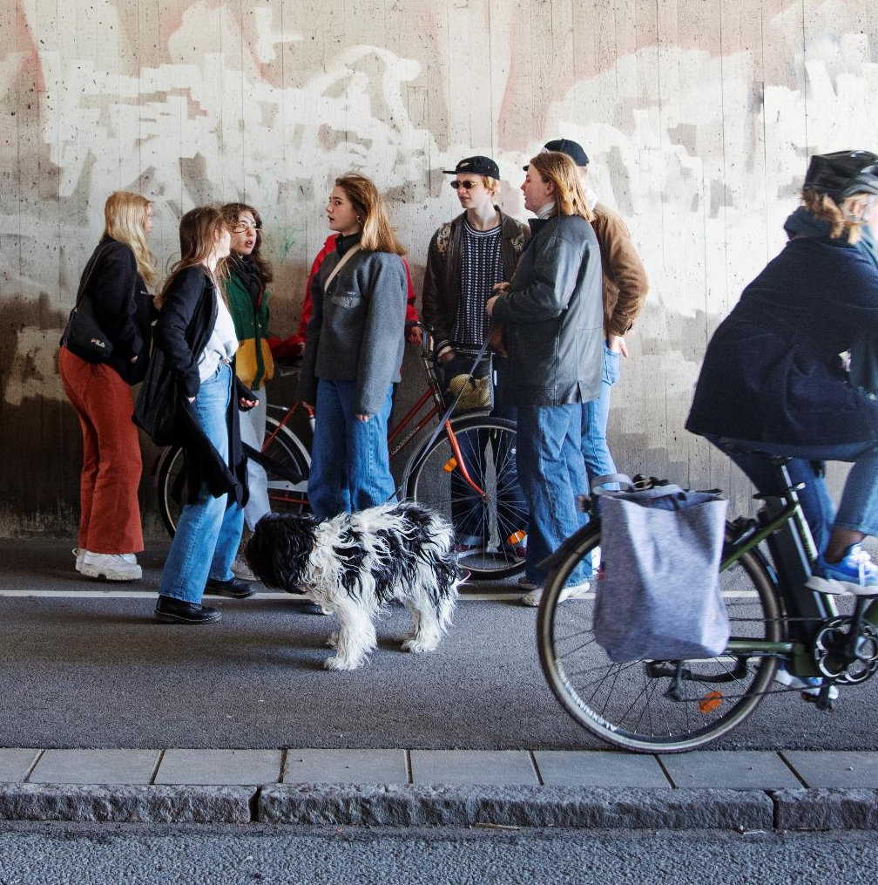
Kandidera från 1 oktober till valets första dag
Rösta mellan 10 november - 20 november
Digitalt klassrumsbesök 10 oktober á 45min 09.00 eller 10.30 eller 13.00
Öppet hus Ungdomsfullmäktige 23 och 25 oktober mellan 15.00 – 17.00
Valkonvent 10 november 15.00 — 17.00 på Stadsbibliotekets trappscen. Välkommen med eller utan elever. Sprid ordet och tipsa gärna vidare!
Valkonvent 17 november 09.00 — 11.00 för elever i anpassad grundskola och anpassad gymnasieskola på kulturhuset Bergsjön.
Inbjudan skickas ut till skolornas kontaktpersoner i oktober.
Dagens fråga
Alla vardagar mellan 1 oktober fram till 9/11 kan eleverna svara på dagens fråga. Låt eleverna formulera och nominera in en fråga här som andra unga får svara på. Svaret på frågan ska vara ett JA eller NEJ eller VET EJ. Kanske blir det en av era frågor som kommer med?
Livechatta med olika intressanta personer som är viktiga för demokratiarbetet i staden
Tipsa barn och unga att logga in på ungdomsfullmäktiges hemsida.
Vardagar under valet mellan 17.00 — 17.30.
Sprid vidare till medarbetare på skolan om att de kan chatta och ställa frågor 14 och 15 november mellan 09.00 — 09.30

Slide 7
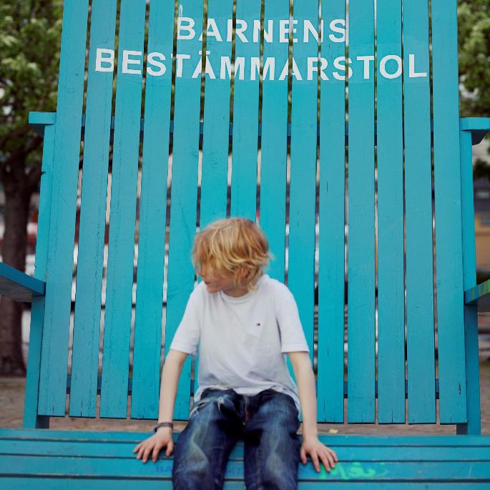
Inspiration och nytt för i år
Valdag på skolan – hur kan eleverna involveras?
Boka in besök hos ungdomsfullmäktige 23 och 25 oktober.
Besök stormötet 8 november
Dagens fråga – nominera in en fråga JA/NEJ/VET EJ
Livechatta med intressanta personer i staden
Digitalt klassrumsbesök 10 oktober
VR-vallokal och inspelat klassrumsbesök för elever i anpassad skola
Information om valet på olika språk (bildstöd och turiska)
Bjud in personal från fritid som kan informera och inspirera elever på skolan
Utskick ”röstsedel” till alla röstberättigade
Valkonvent 10/11 (alla) och 17/11 (elever i anpassad skola)
Notes:
Valdag i biblioteket eller matsalen eller i respektive klassrum en viss dag.
Valdag på skolan – involvera eleverna. Ex. Rektor ut till klasserna via klassråd och vidare till elevråd - hur kan ni tillsammans öka valdeltagandet på skolan? Happeing? Vallokal i matsalen/ biblioteket? Eller avsätta 15 min på mentorstid/ lektionstid en viss dag?
Gör val till ungdomsfullmäktige till en del i det arbete som redan görs. Igår var jag på en workshop med ungdomsfullmäktige där ledamöterna kom med inspel om att de vill att skolan ger eleverna en uppgift (exempelvis på samhälls- eller svensklektion) där elever får skriva om något som de vill förändra. Motivera och skriva en slogan för att därefter ha en grund för att sen kunna kandidera. Detta följs sedan upp med att skolan har en valdag då det avsätts 15 min på exempelvis mentorstid eller samhällslektion. Ledamoten som berättade att hennes lärare i svenska gav klassen en uppgift att komma på något som de vill förändra och skriva en motivering samt slogan och därefter redovisa. Efteråt gavs möjligheten att få stöd att kandidera och då kandiderade hon. Bland det bästa hon gjort.
Digitalt klassrumsbesök 10 okt
VR-vallokal –inloggningsuppgifter genom att kontakta mig. En lärare loggar in och klassen är med på länk. Läraren samlar in frågor och skickar in innan eller skriver i chatten.
Boka in personal från fritid till skolan (fritidsledare/ fritidsassistenter och andra som arbetar i området)
Utskick till röstberättigade i november

Slide 8
Tips och råd från pedagoger, ledamöter och kontaktpersoner
Tar det mycket tid? ”Det behöver inte ta hur mycket tid som helst. Det brukar ligga på 1.5 - 2 timmar totalt under hösten. Sätta upp affischer, göra utskick, påminna lärare och elever” svarade ett par lärare som haft uppdraget tidigare.
Engagera elever eller ta hjälp av elevrådet och ta hjälp av kollegor. Sätt en dag då alla elever får samma möjligheter att rösta på skoltid. Det behöver inte ta mer än 15 min tid för att rösta.
Hjälp eleverna med personnummer som krävs vid digital röstning.
Tips! Ge eleverna i läxa att lära sig sitt personnummer eller ta hjälp från ex administrationen på skolan. Saknas personnummer eller om eleven har skyddad identitet så kan röstning ske manuellt. Kontakta samordnare.
Informera elever och vårdnadshavare via digitala utskick (Vklass/ School soft/ hemsida/ sociala medier).
”Låt arbetet med valet bli en del av det arbete som annars görs på skolan. Min lärare gjorde en uppgift i svenska där vi elever fick fundera på vad vi ville förändra och därefter formulera, skriva en slogan och redovisa/ presentera och därefter kunde alla som ville kandidera gör det. Jag gjorde det och innan hade jag inte tänkt engagera mig men det är jag jätteglad att jag gjorde” / Ledamot åk 8

Slide 9
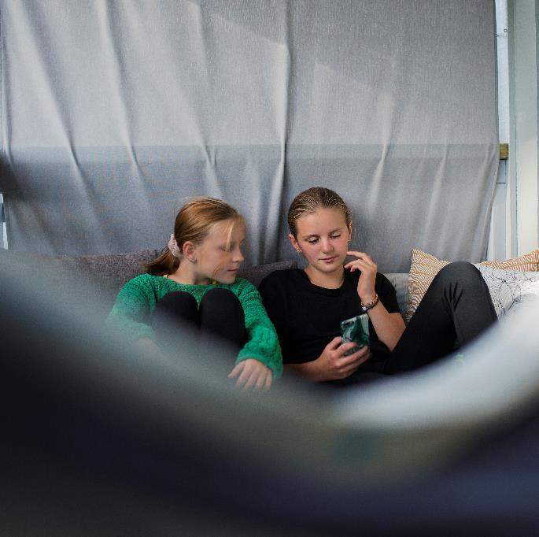
Exempel på frågor och aktiviteter som ungdomsfullmäktige arbetat med
Sommarlovskort för att alla unga ska kunna resa med kollektivtrafiken
Att busskorten gäller fram till 22.00 så att skolungdomar kan ta sig till aktiviteter och träffa kompisar som bor långt bort.
Dialogmöten med politiker och tjänstepersoner.
Tagit fram förslag på reglemente för elevråd
Duschdraperier i omklädningsrum
Ordnat konferenser med olika teman såsom rasism och psykisk ohälsa.

Slide 10
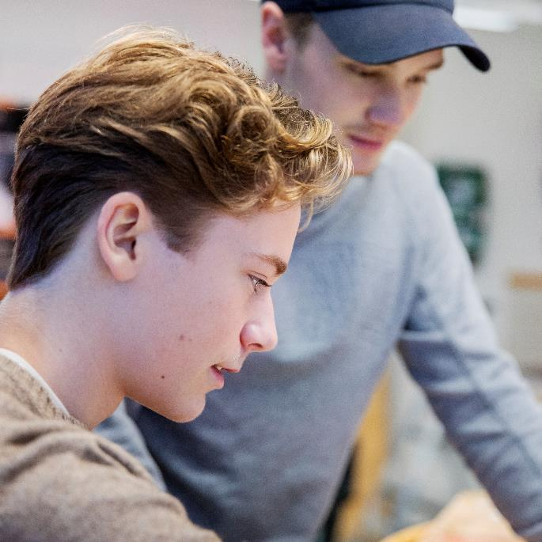
Så här kan ungdomsfullmäktiges arbete se ut maj 2023
Onsdag 3 maj- UF tycker till sociala boenden och planera dialogen​ med politikerna
Måndag 8 maj-UF tycker till om Jämlikt Göteborg och planera dialogen med politikerna- sista dag för inlämning av motioner till stormötet i maj​
Onsdag 10 maj- UF-bladet och planera dialogen med politikerna ​
Måndag 15 maj-Planera UF-konferens VGR och planera dialogen med politikerna​
Tisdag 16 maj- DIALOG MED POLITIKERNA- trappscenen stadsbiblioteket​ (inbjudan kommer snart)
Onsdag 17 maj-planera prototyp demokrati under jubileet​
Måndag 22 maj-UF tycker till om digital kompetens i undervisningen och planera prototyp demokrati​
Onsdag 24 maj- STORMÖTE PÅ BÖRSEN kl.16.30 (fika från 16.00​
Måndag 29 maj- UF tycker till om att mäta droger i avloppsvatten vid skolor​
Onsdag 31 maj- styrgruppsmöte​
Notes:
Onsdag 3 maj- UF tycker till sociala boenden och planera dialogen​ med politikerna
Måndag 8 maj-UF tycker till om Jämlikt Göteborg och planera dialogen med politikerna- sista dag för inlämning av motioner till stormötet i maj​
Onsdag 10 maj- UF-bladet och planera dialogen med politikerna ​
Måndag 15 maj-Planera UF-konferens VGR och planera dialogen med politikerna​
Tisdag 16 maj- DIALOG MED POLITIKERNA- trappscenen stadsbiblioteket​ (inbjudan kommer snart)
Onsdag 17 maj-planera prototyp demokrati under jubileet​
Måndag 22 maj-UF tycker till om digital kompetens i undervisningen och planera prototyp demokrati​
Onsdag 24 maj- STORMÖTE PÅ BÖRSEN kl.16.30 (fika från 16.00​
Måndag 29 maj- UF tycker till om att mäta droger i avloppsvatten vid skolor​
Onsdag 31 maj- styrgruppsmöte​

Slide 11

Prenumerera på UF-bladet så du håller dig uppdaterad om vad Ungdomsfullmäktige arbetar med just nu. Registrera dig för UF-bladet! (mailchi.mp)
Kontakt
Avdelning Kvalitet och utveckling, Hållbar utveckling
Grundskoleförvaltningen, Göteborgs Stad
Fredrika Ideblad
Fredrika.ideblad@grundskola.goteborg.se
www.goteborg.se/ungdomsfullmaktigekontaktperson
Notes:
Behöver du stöd i din roll som kontaktperson kan du kontakta mig.
Allt material finns på hemsidan för kontaktpersoner – saknar du något så hör av dig!

